Slide 2
Цели и задачи исследования
Изучить экономические факторы, влияющие на здоровье населения и здоровый образ жизни, для этого:
Изучить доступные данные
Изучить распределение доли жителей, ведущих здоровый образ жизни, по регионам
Выделить факторы, которые могут объяснять различие между регионами, с помощью регрессионного анализа
Изучить распределение найденных факторов

Slide 3
Обзор доступных данных
Набор данных со следующими колонками:

Slide 4
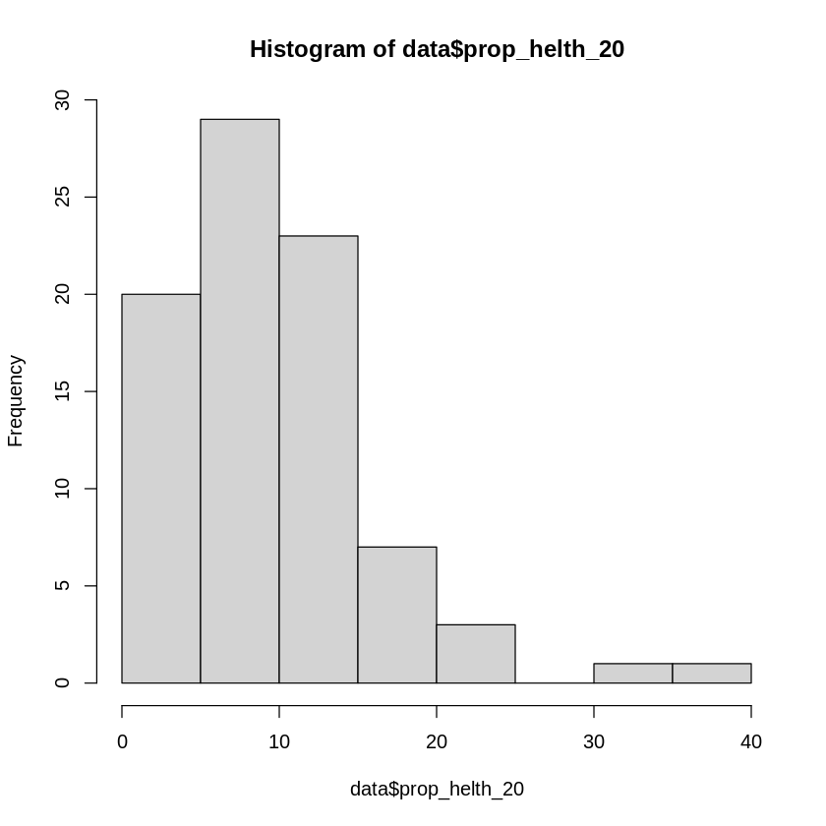
Тренды и тенденции в данных
Распределение переменной бимодальное, с двумя группами значений ниже 25% и выше 30%
Значений выше 40% нет в наборе данных

Slide 5
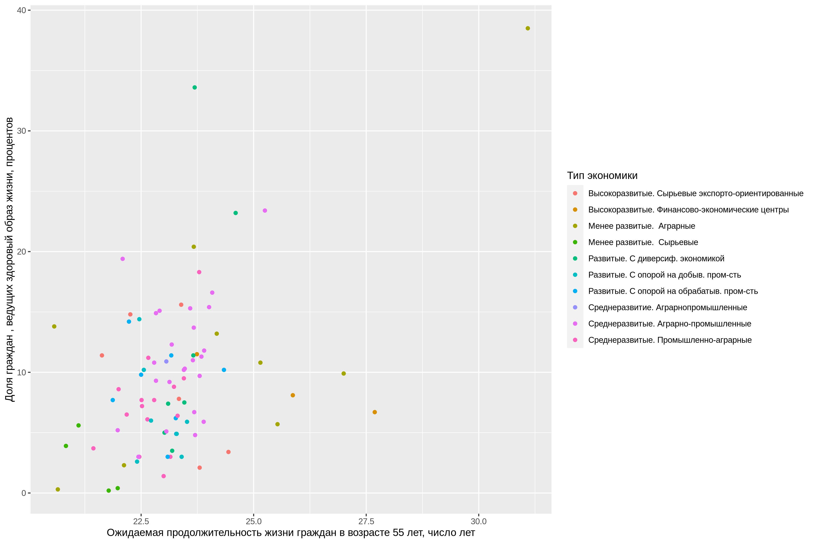
Линейная регрессия
Полным перебором выделены три фактора, влияющие на долю жителей, ведущих ЗОЖ:
Темп роста инвестиций в основной капитал, %
Ожидаемая продолжительность жизни граждан в возрасте 55 лет, число лет
Тип экономики
Доля жителей, ведущих ЗОЖ, выше для развитых экономик и ниже для менее развитых, аграрных и сырьевых экономик.

Slide 6
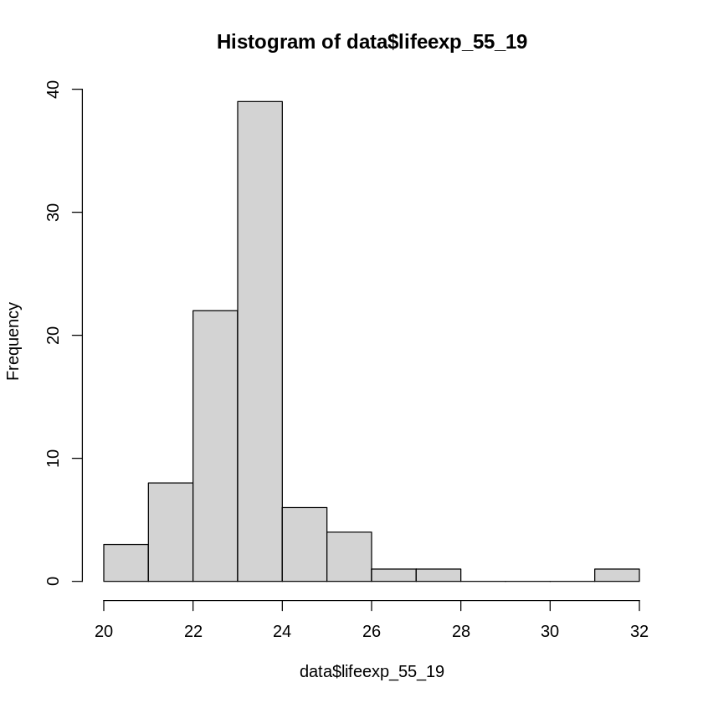
Ожидаемая продолжительность жизни
Распределение этой переменной бимодальное, с двумя группами значений ниже 25% и выше 30%
Значений выше 40% нет в наборе данных

